Slide 1
Projeto: Modelo de Predição de Preços de imóveis
Autor: Michel Gonzaga dos Santos
Cientista de Dados Pleno

Slide 2
Contextualização do problema
Cenário inicial:
Dados históricos de preços de imóveis em Boston.
Para cada registro: indicadores socieconômicos, características físicas dos imóvies, variáveis geográficas.
Motivação:
Central para decisões no mercado imobiliário
Consumidor final: auxilia na escolha do imóvel adequado à realidade financeira
Investidores: apoia avaliação de rentabilidade, reduz riscos e aumenta confiança

Slide 3






Framework Técnico
Linguagem de Programação:
Python (versão 3.12.5)
Bibliotecas Utilizadas:
Pandas (versão 2.3.2)
Matplotilib (versão 3.10.6)
Numpy (versão 1.7.1)
Scikit-learn (versão 0.13.2)
Seaborn (versão 2.3.2)
Logging (versão 0.5.1.2)

Slide 4
Fluxo do Projeto
Escolha do modelo
RFE
Treinamento do modelo
Identificação dos tipos de dados.
Contagem de valores nulos por variável.
Correlação entre as variáveis.
Distribuição da variável alvo.
Identificação dos pares de variáveis mais correlacionas entre si.
Indentificação de varáveis altamente concentradas.
Identificação e remoção de ouliers.
Filtro de correlação
Filtro de constância
Filtro Julgamental
Transformação de variáveis
Criação de nova variáveis
Escalonamento das variáveis resultants.

Slide 5
Exploração dos Dados

Slide 6
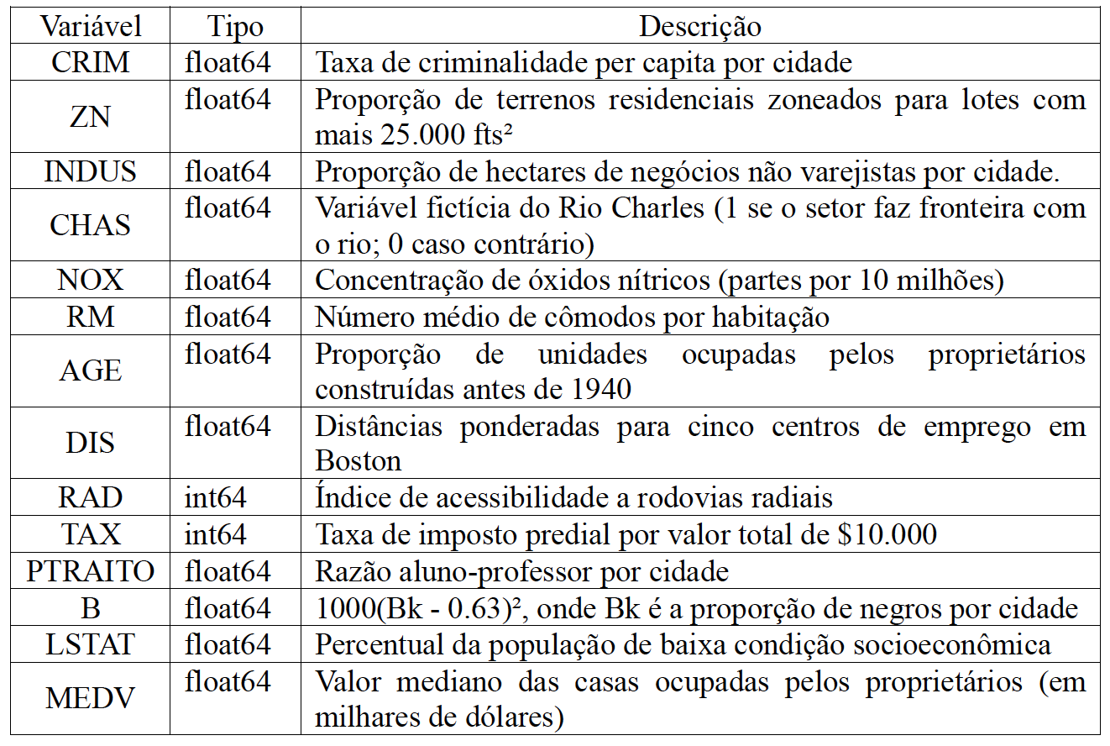
Entendimento dos Dados
Base de dados:
Boston Housing
Origem:https://www.kaggle.com/datasets/altavish/boston-housing-dataset
Variáveis Socieconômicas/Demográficas: CRIM, AGE, B, PTRATIO, LSTAT.
Indicadores Geográficos: ZN, CHAS, NOX, DIS, RAD.
Variáveis Estruturais/Imobiliárias: INDUS, RM, TAX, MEDV.

Slide 7
Desafios Encontrados
Principais desafios:
Poucos Registros (Apenas 506).
Ausência de variáveis que reflitam à inflação.
Dados de 1978.
Consequências:
Risco de overffiting.
Variações bruscas na inflação, resultariam em uma perdar de performance.
O valor máximo da variável alvo é $50.000,00 (em 1978), hoje corrido pela inflação esse valor equivale a $258.438,40.
[1] Harrison, D. and Rubinfeld, D.L. “Hedonic prices and the demand for clean air”, J. Environ. Economics & Management, vol.5, 81-102, 1978
[2] https://data.bls.gov/cgi-bin/cpicalc.pl?cost1=50000&year1=197801&year2=202507

Slide 8
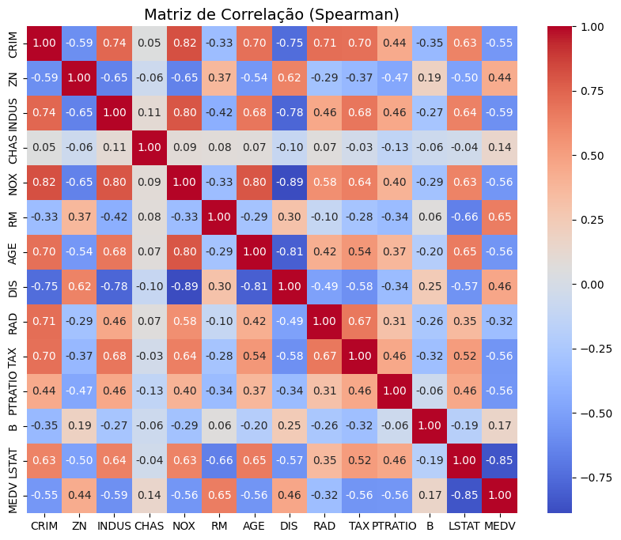
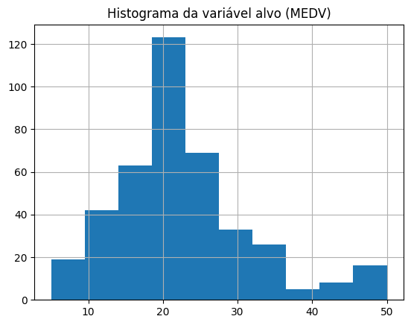
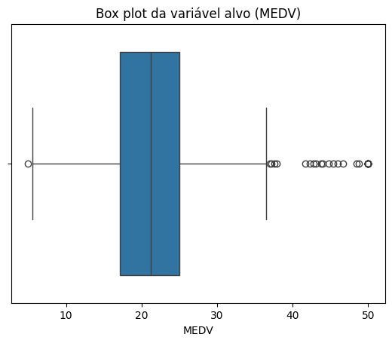
Análise Exploratória
Correlação com a variável alvo.
Correlação de Spearman: mede a intensidade e a direção da relação monotônica entre duas variáveis, baseando-se nos postos (ranks) dos valores em vez dos valores brutos. Capaz de capturar relações não lineares.
[3] https://www.statstutor.ac.uk/resources/uploaded/spearmans.pdf

Slide 9
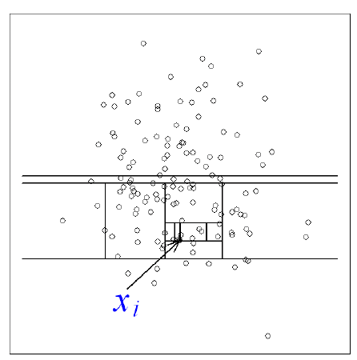
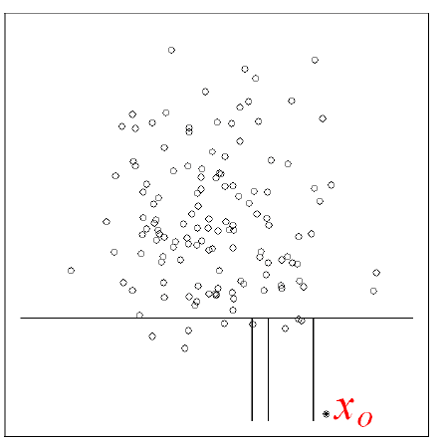
Detcção de Outliers
Algoritmo Isolation Forest – Detecção de Outliers
Premissa
Outliers tendem a ser isolados em menos divisões (profundidade menor).
Funcionamento
Sub-amostragem aleatória sem reposição
Construção de árvores de isolamento (binárias)
Condições de parada: profundidade máxima ou uma instância por nó
Classificação:
Caminhos curtos → Outliers
Caminhos longos → Normais
Resultado
Outliers: 60
Amostras Normais: 344
(a) Amostra Normal
(b) Outlier
[4] F. T. Liu, K. M. Ting and Z. -H. Zhou, "Isolation Forest," 2008 Eighth IEEE International Conference on Data Mining, Pisa, Italy, 2008, pp. 413-422, doi: 10.1109/ICDM.2008.17.

Slide 10
Pré-processamento

Slide 11
Banco de Filtros
Filtro de Constância (≥70% em um único valor)
Removidas: ZN e CHAS.
Restantes: AGE, CRIM, DIS, INDUS, NOX, TAXRM, LSTAT, B, PTRATIO e RAD.
Filtro de Correlação (Spearman ≥ 0,7)
Regra: quando duas variáveis são altamente correlacionadas, remove-se a segunda do par.
Removidas: AGE, CRIM, DIS, INDUS, NOX e TAX.
Restantes: RM, LSTAT, B, PTRATIO e RAD.
Filtro Julgamental (decisão crítica do autor)
Removidas: B.
Restantes: RM, LSTAT, PTRATIO e RAD.

Slide 12
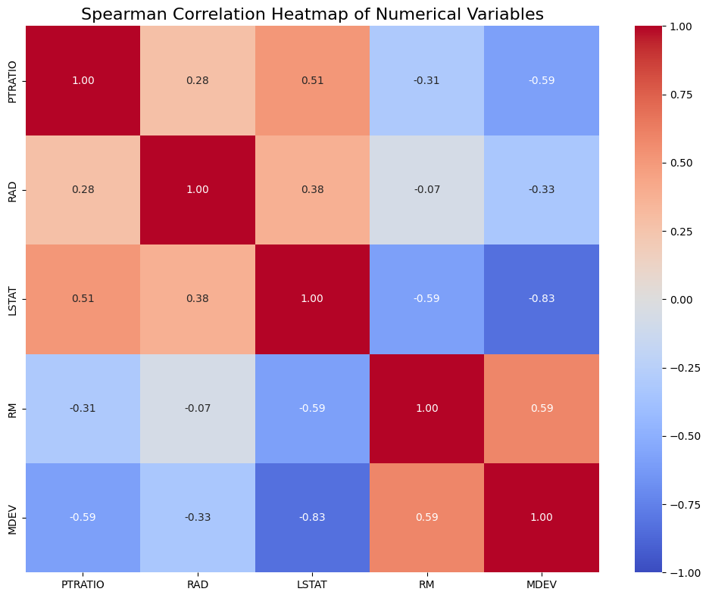
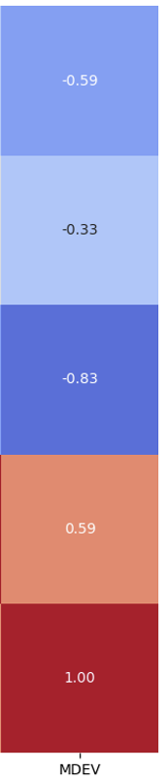
Avaliando as Variáveis Selecionadas
Correlação com a variável alvo.

Slide 13
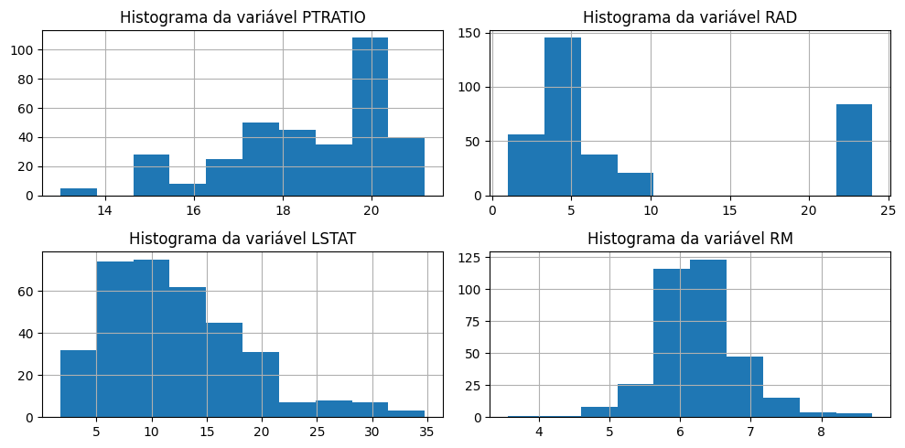
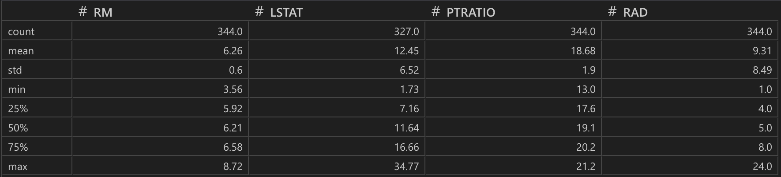
Avaliando as Variáveis Selecionadas (Cont)
Os valores nulos de LSTAT foram completados utilizando a mediana dos valores

Slide 14
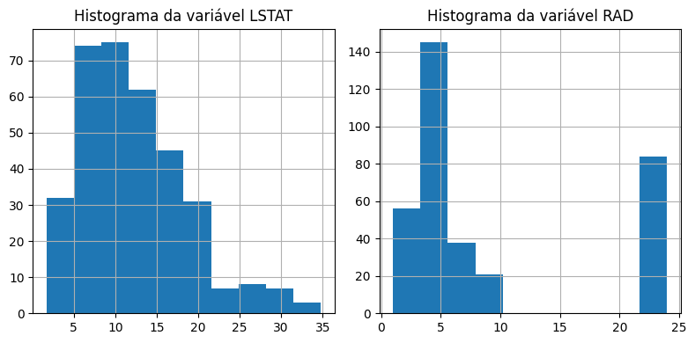
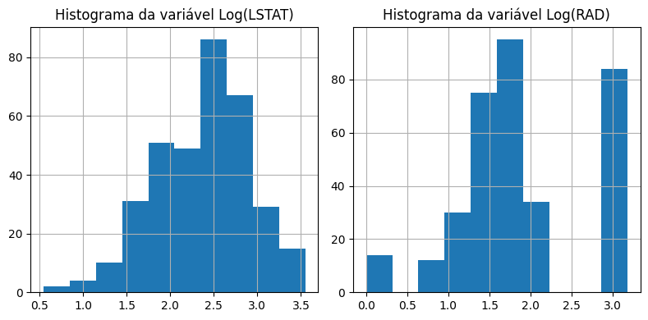
Transformação de Variáveis
LSTAT
Tipo: float64.
Transformação aplicada: ln(x).
Justificativa: Distribuição se aproxima de uma log-normal.
RAD
Tipo: int64.
Transformação aplicada: ln(x).
Justificativa: a distribuição se aproxima de uma log-normal.
Observação: a distribuição apresenta um pico adicional mais isolado à direita

Slide 15
Criação de novas variáveis
Utilizando o método PolynomialFeatures() criamos 10 novas variáveis de segunda ordem:
LSTAT^2: Variável LSTAT elevada ao quadrado.
LSTAT RAD: Produto entre as variáveis LSTAT e RAD.
LSTAT RM: Produto entre as variáveis LSTAT e RM.
LSTAT PTRATIO: Produto entre as variáveis LSTAT e PTRATIO.
RAD^2: Variável RAD elevada ao quadrado.
RAD RM: Produto entre as variáveis RAD e RM.
RAD PTRATIO: Produto entre as variáveis RAD e PTRATIO.
RM^2: Variável RM^2 elevada ao quadrado.
RM PTRATIO: Produto entre as variáveis RM e PTRATIO.
PTRATIO^2: Variável PTRATIO^2 elevada ao quadrado.

Slide 16
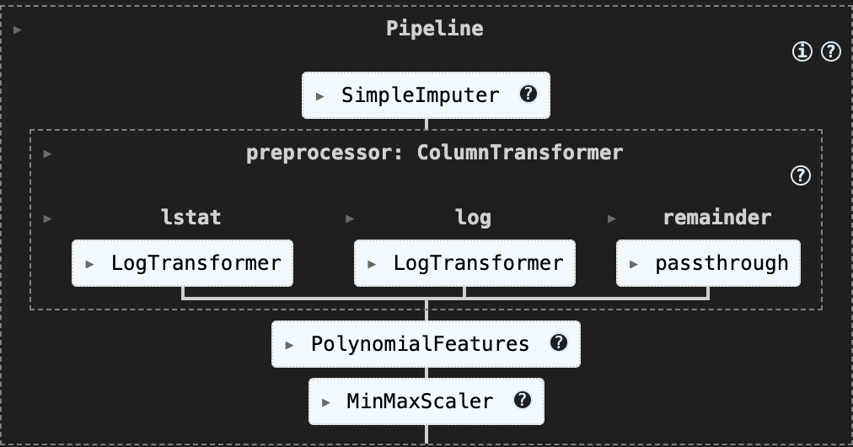
Escalonamento dos Dados
Justificativa:
Variáveis originais: escala de dezenas
Variáveis de 2ª ordem: escala de centenas
Escalonamento é necessário em modelos sensíveis à escala (ex.: Regressão Linear)
Técnica: MinMaxScaler()
Esquemático da Pipeline de Pré-processamento

Slide 17
Construção do Modelo

Slide 18
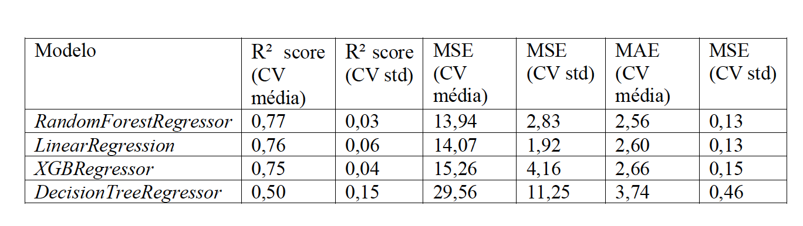
Seleção do Modelo
Selecionados 4 candidatos para o modelo final
RandomForrestRegressor()
XBGRegressor()
LinearRegression()
DecisionTree()
Utilizadas as 14 variáveis disponíveis
Avaliação com Cross-validation, considerando:
R² score → proporção da variabilidade explicada
MAE → erro médio absoluto (em milhares de dólares)
MSE → erro médio quadrático (penaliza mais os erros grandes)
Modelo Selecionado: RandomForrestRegressor()
Métricas calculadas considerando 5 folds

Slide 19
Recursive Feature Elimination (RFE)
Técnica de seleção de variáveis - RFE
Premissa: A eliminação iterativa das variáveis menos importantes resulta em um subconjunto de features mais relevante, simplificando o modelo sem perda significativa de desempenho.
Funcionamento:
O modelo é treinado usando todas as variáveis
Ranqueamos as features por importância no modelo
Eliminamos a variável menos importante
E repetimos o processo até que o número de variáveis desejado seja atingido.
Resultado:
Variáveis Selecionadas: LSTAT PTRATIO, RM^2, RM, LSTAT RAD, LSTAT, LSTAT^2 e PTRATIO RM.

Slide 20
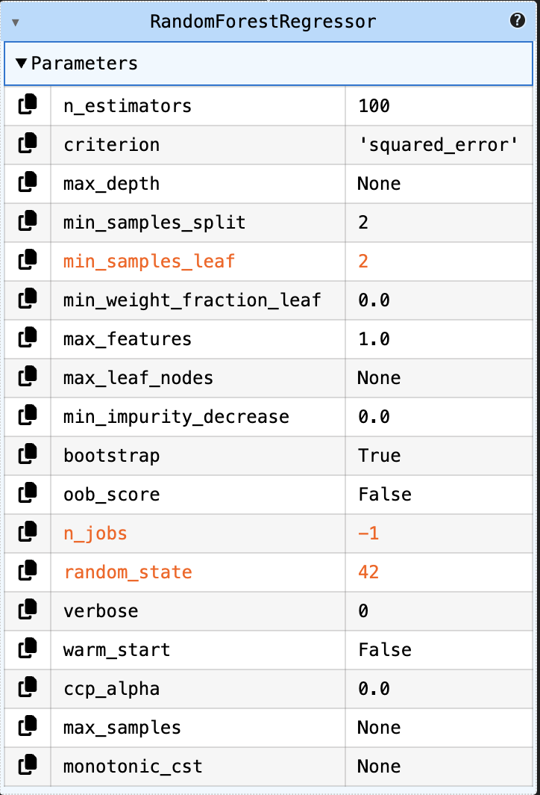
Modelo Final
Treinamos o modelo comas variáveis selecionadas no RFE
Funcionamento:
Utiliza bootstrap (amostras com reposição)
Cada árvore é treinada com um subconjunto de dados e de variáveis
As árvores aprendem a prever a variável alvo
As previsões são agregadas:
Regressão → média
Classificação → voto da maioria

Slide 21
Avaliação das Métricas

Slide 22
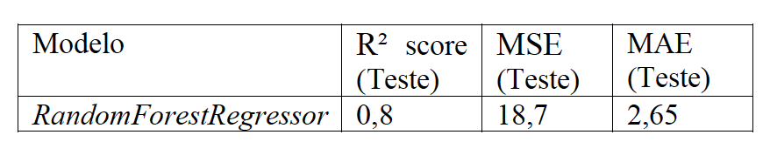
Métricas Avaliadas no Conjunto de Teste

Slide 23
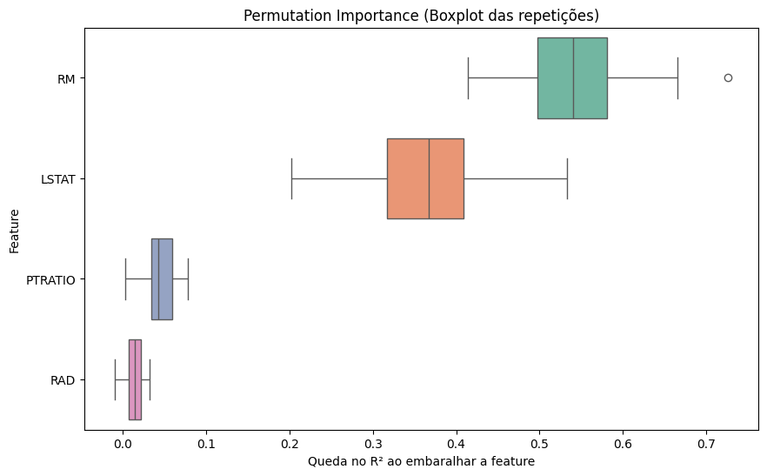
Importância de Permutação
Funcionamento:
Com o modelo já treinado
Embaralhamos os valores de uma variável e fazemos previsões.
A importância da variável é medida pela queda de desempenho do modelo ao embaralhar seus valores.
Quanto maior a queda, maior a importância da variável.
Restauramos a variável e repetimos o processo para todas as colunas.

Slide 24
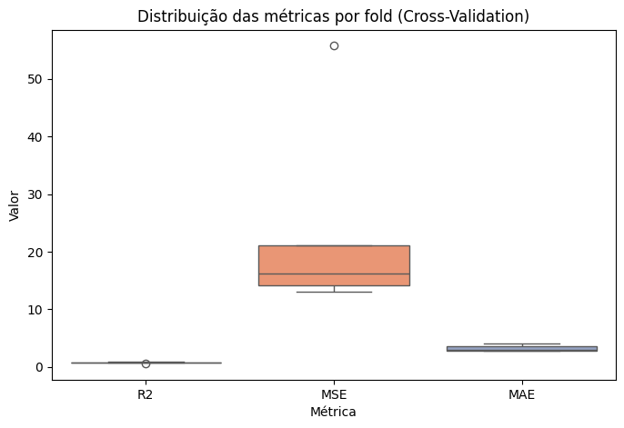
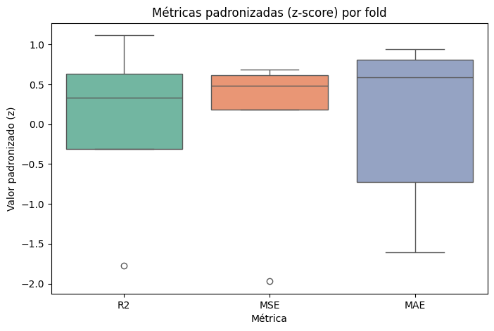
Sensibilidade Global
Funcionamento:
Dividimos os dados em 5 folds
Aplicamos cross-validation e calculamos as métricas (R², MAE, MSE)
Geramos o boxplot das métricas por fold
Padronizamos as métricas (z-score) para comparar suas distribuições
Quanto mais compacto o boxplot, mais estável a métrica. (Menor sensibilidade às divisões dos dados).

